Slide 1
Колейдоскоп интегированных уроков и внеклассных мероприятий

Slide 2
терминология
Интеграция в образовании означает объединение в известных пределах в одном учебном предмете обобщенных знаний той или иной научной области
Межпредметные связи предполагают взаимную согласованность содержания образования по различным учебным предметам, построение и отбор материала, который определяется общими целями и учебно-воспитательными задачами

Slide 3
интеграция
Интегрированный курс (элективные, курсы по выбору, дополнительные учебные предметы и так далее) – автономная научная дисциплина со своим специфическим предметом изучения, которая включает в себя элементы разных дисциплин, но в комплексе и на качественно ином уровне.
Интегрированное задание – разновидность учебной задачи.
Его особенность заключается в синтезе знаний и умений из разных наук, разных учебных дисциплин, тем, проблем. В объединении их вокруг и ради решения одного вопроса, одной проблемы, ради познания одного объекта или предмета.
Интегрированный урок – особый тип урока, объединяющего в себе обучение одновременно по нескольким дисциплинам при изучении одного понятия, темы или

Slide 4
Интегрированный урок
-специально организованный, цель которого может быть достигнута лишь при объединении знаний из разных предметов;
- направленный на рассмотрение и решение какой-либо пограничной проблемы
-позволяющий добиться целостного, синтезированного восприятия учащимися исследуемого вопроса,
-гармонично сочетающий в себе методы различных наук, имеющий практическую направленность.

Slide 5
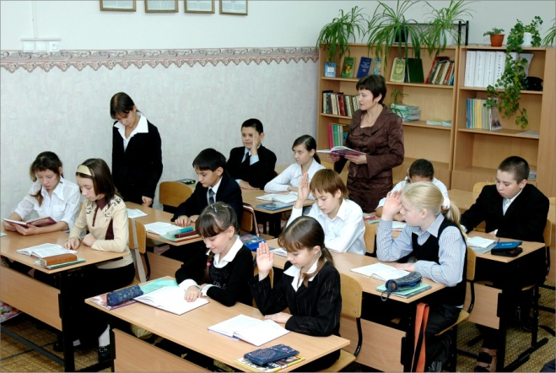
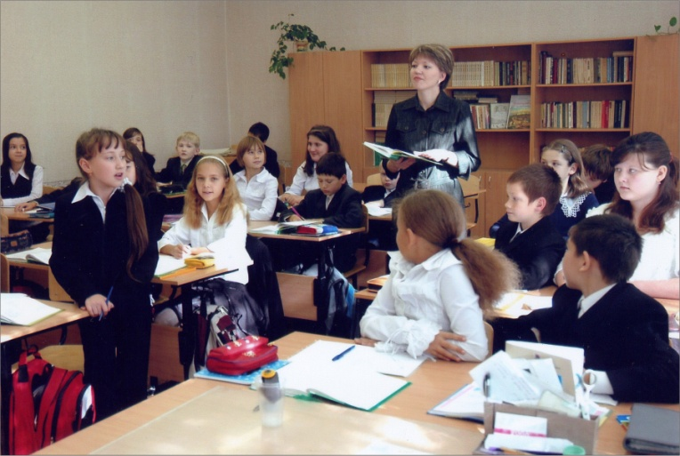
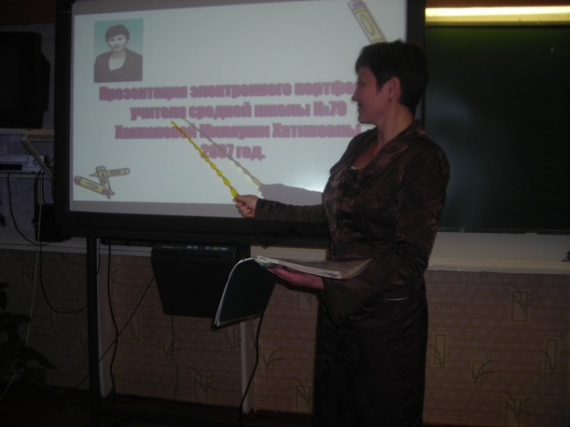
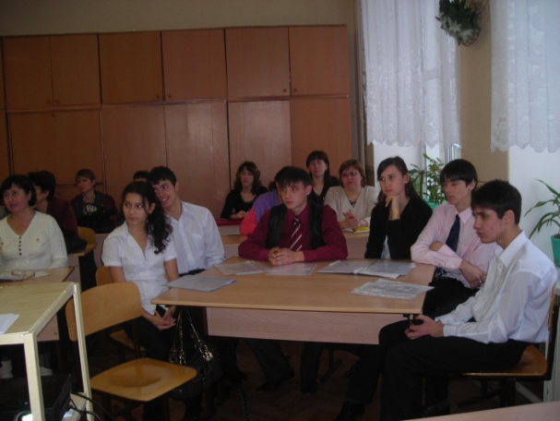
Декабрь 2008 год. Районный семинар..
Музыкально- литературный салон
Внеклассное мероприятие
« Любовью дорожить умейте»
Ханнанова М.Х.
Майорова Л.Ф

Slide 6
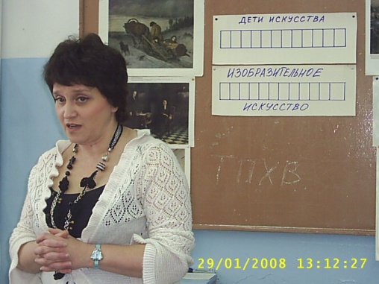
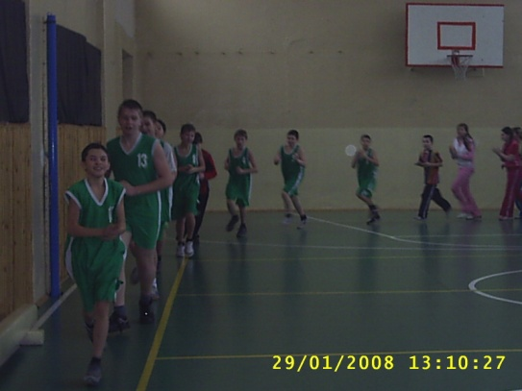
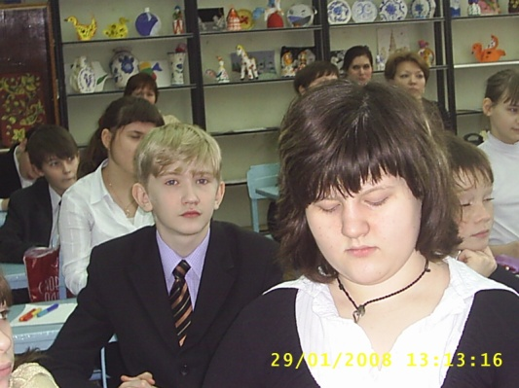
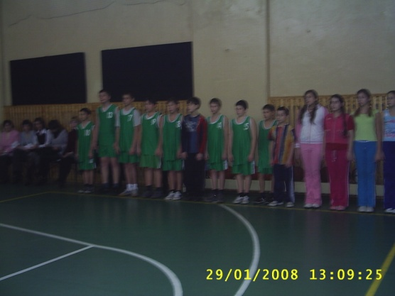
Ноябрь 2008 год. Районный семинар.
Интегрированный урок : ИЗО- Физическая культура
« Гармония физической культуры и искусства»
Хузиахметова И.И.
Глинская Л.А.
6б класс

Slide 7
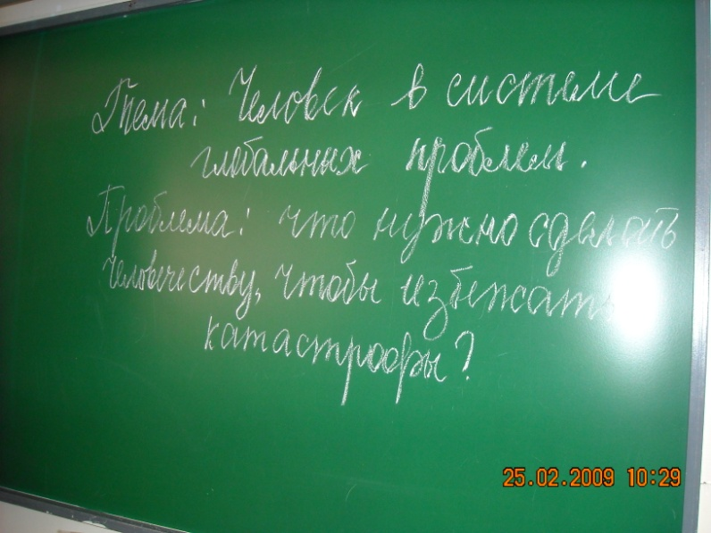
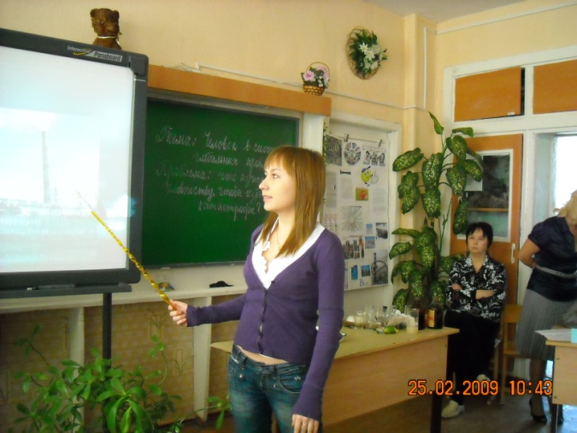
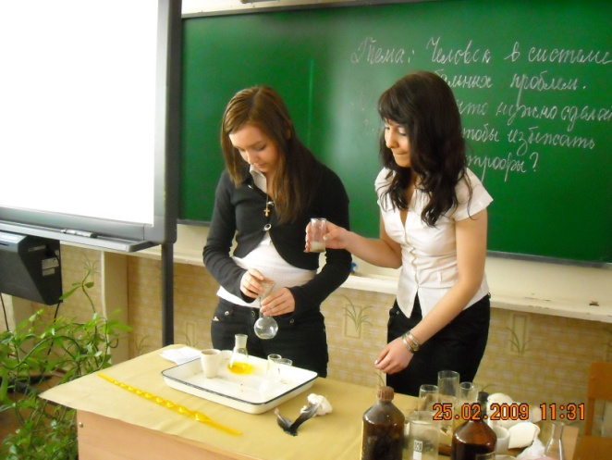
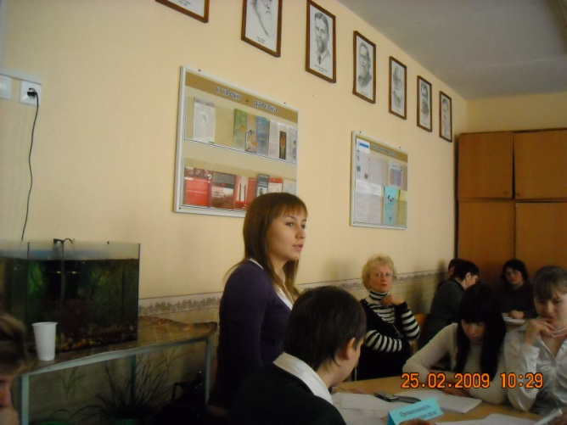
Февраль 2009 год. Республиканский семинар.
Интегрированный урок : Биология ,Обществознание, Химия « Человек в системе глобальных проблем» 11классы
Минизанова Ф.М.
Силкина Н.Н.
Сергеева С.В.
Захарова Р.А.
Прокопьева Т.И.
Минибаева С.Ю.

Slide 8
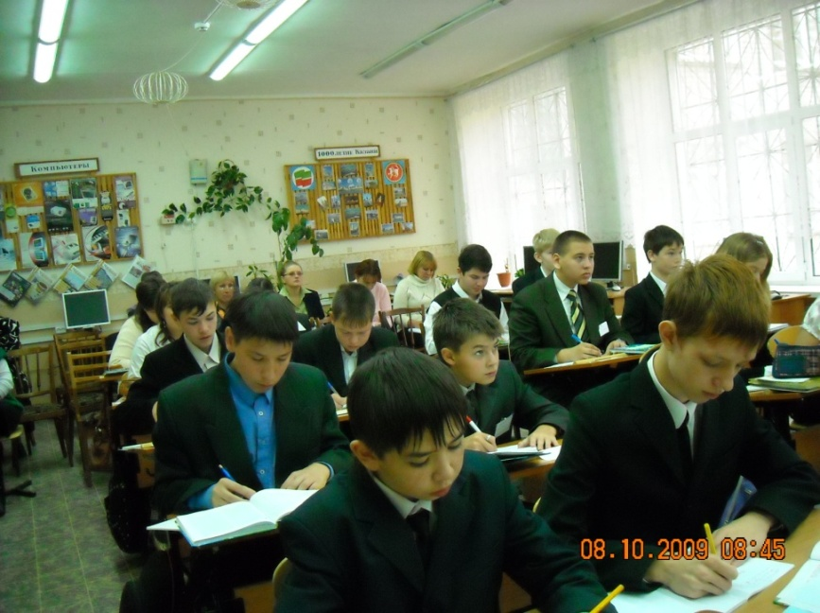
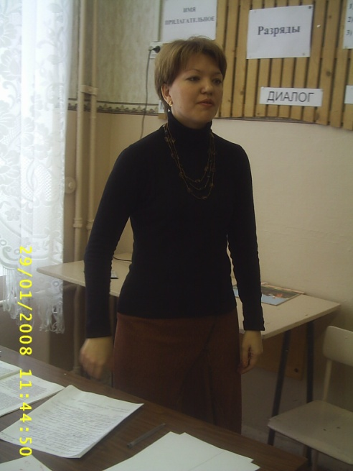
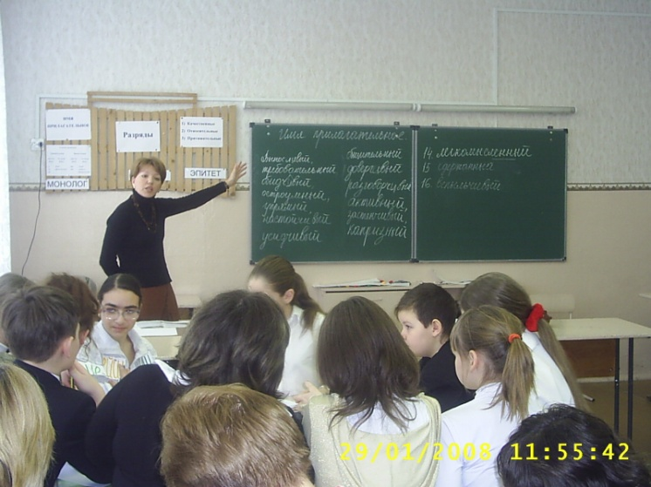
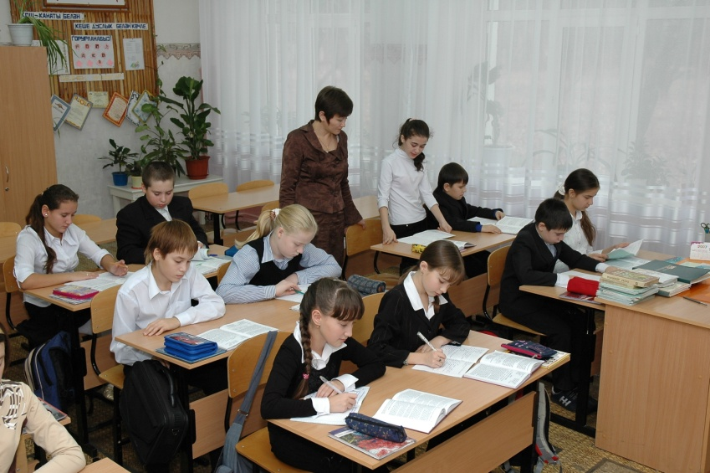
Апрель 2009 год. Районный семинар..
Интегрированный урок : Татарская литература- Русская литература»
Еники « Матурлык»
А. Толстой « Русский характер»
Ханнанова М.Х.
Майорова Л.Ф
7 класс

Slide 9
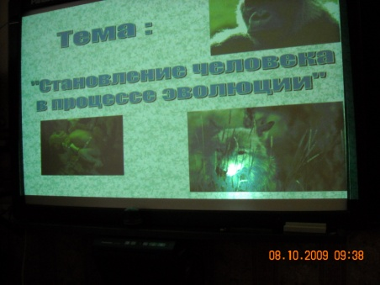
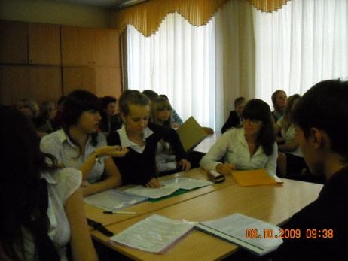
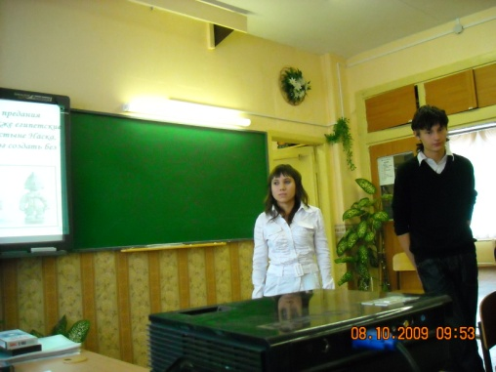
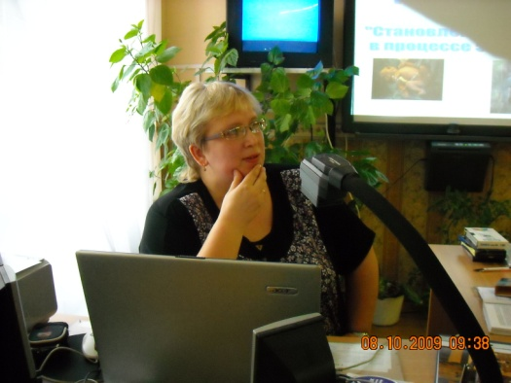
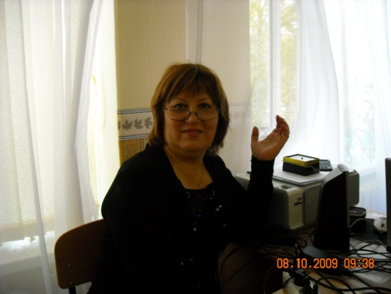
Октябрь 2009 год. Республиканский семинар.
Интегрированное факультативное занятие : Биология ,Информатика « Становление человека в процессе эволюции» Модели мировоззрения в презентациях. 11 классы
Сергеева С.В.
Минибаева С.Ю.

Slide 10
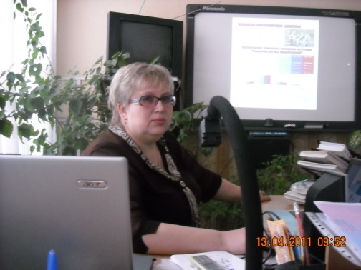
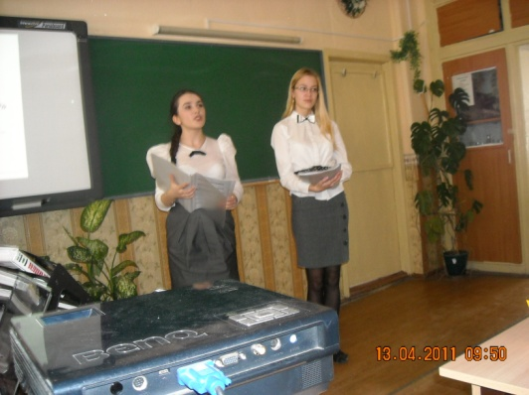
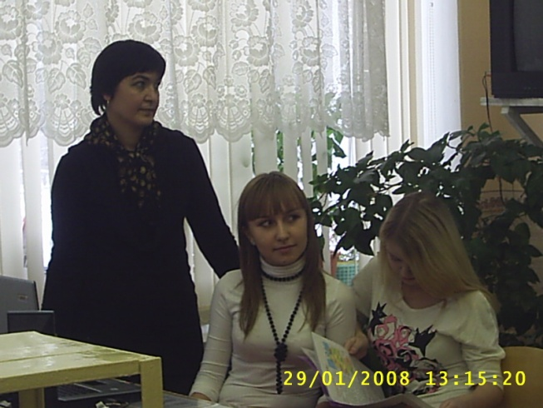
Октябрь 2009 год. Республиканский семинар.
Интегрированный урок: Биология ,География « Приспособленность организмов к условиям внешней среды» 9б класс
Сергеева С.В.
Шарова М.В.

Slide 11
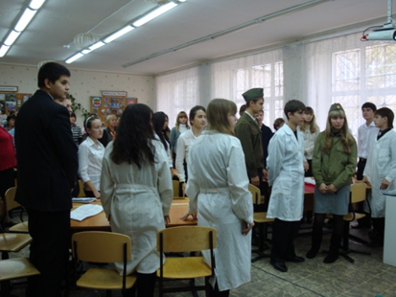
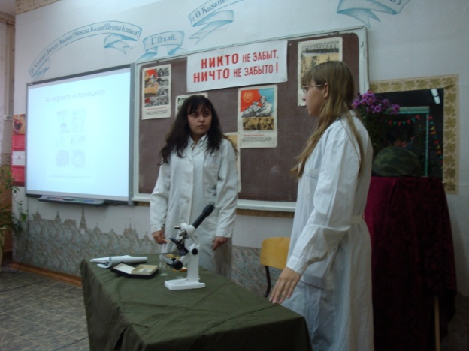
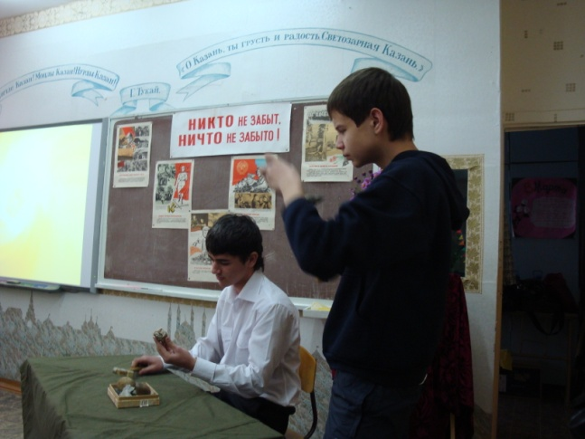
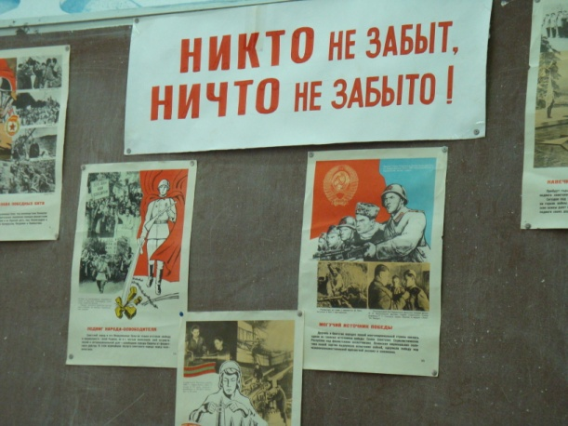
Ноябрь 2009 год. Республиканский семинар.
Тематический вечер: Биология ,Химия.
«Далекому прошлому верность храня»
8-10 классы
Минизанова Ф.М.
Силкина Н.Н.
Сергеева С.В.
Захарова Р.А.
Прокопьева Т.И.

Slide 12

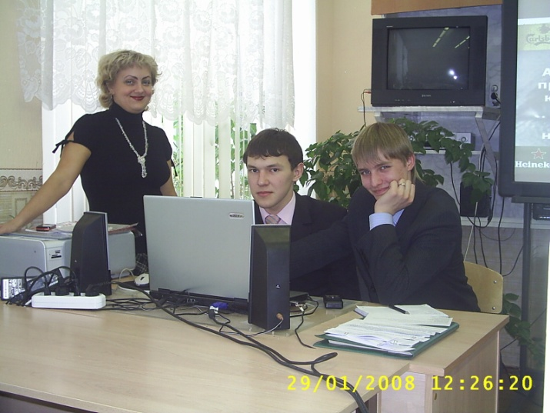
Октябрь 2010 год. Районный семинар..
Внеклассное мероприятие
Русский язык, История, Биология , Химия Физкультура
« Турнир Всезнаек школьных наук»9-11 классы
Минизанова Ф.М.
Силкина Н.Н.
Елина Е.А.
Захарова Р.А.
Хузиахметова И.И.

Slide 13
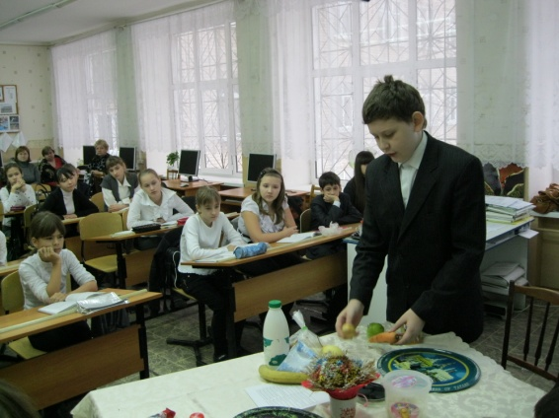
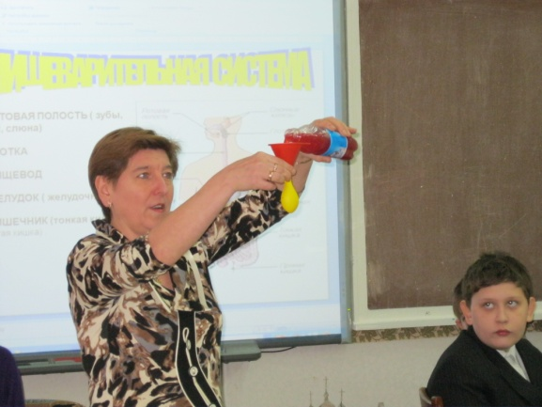
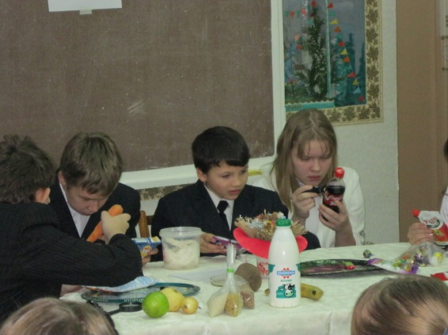
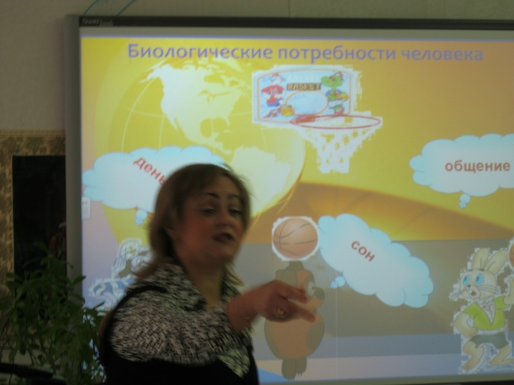
Декабрь 2010 год. Районный семинар.
Интегрированный урок: Биология , Обществознание
« Предпринимательство и его значение в жизни человека» 6 класс
Захарова Р.А.
Минизанова Ф.М.

Slide 14
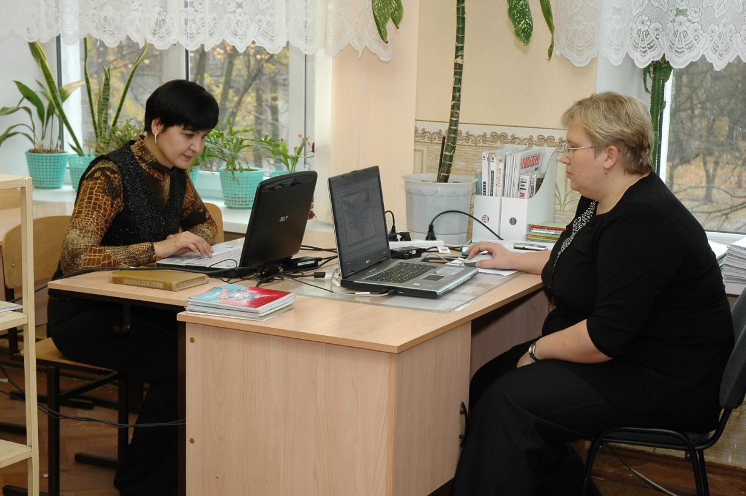
Март 2011 год. Республиканский семинар.
Интегрированный урок: Биология ,География « Многообразие рыб» 7 класс
Сергеева С.В.
Шарова М.В.

Slide 15
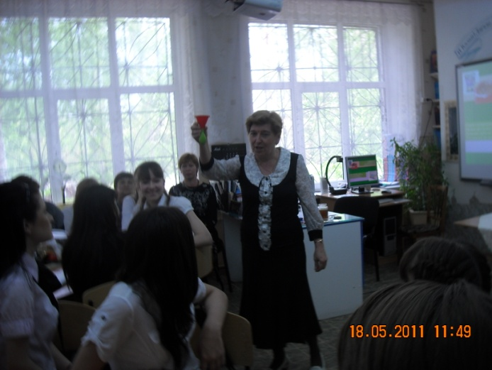
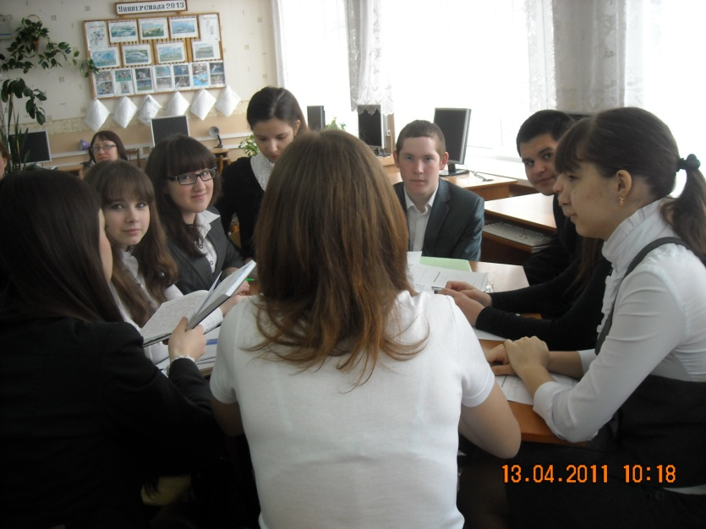
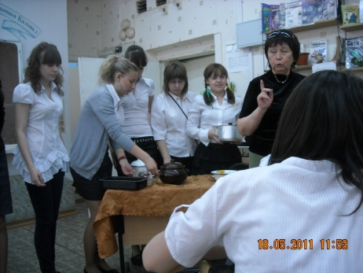
Март 2011 год. Республиканский семинар.
Интегрированный урок: Биология ,Химия «Химические вещества в клетке.» 9 класс
Минизанова Ф.М.
Силкина Н.Н.

Slide 16
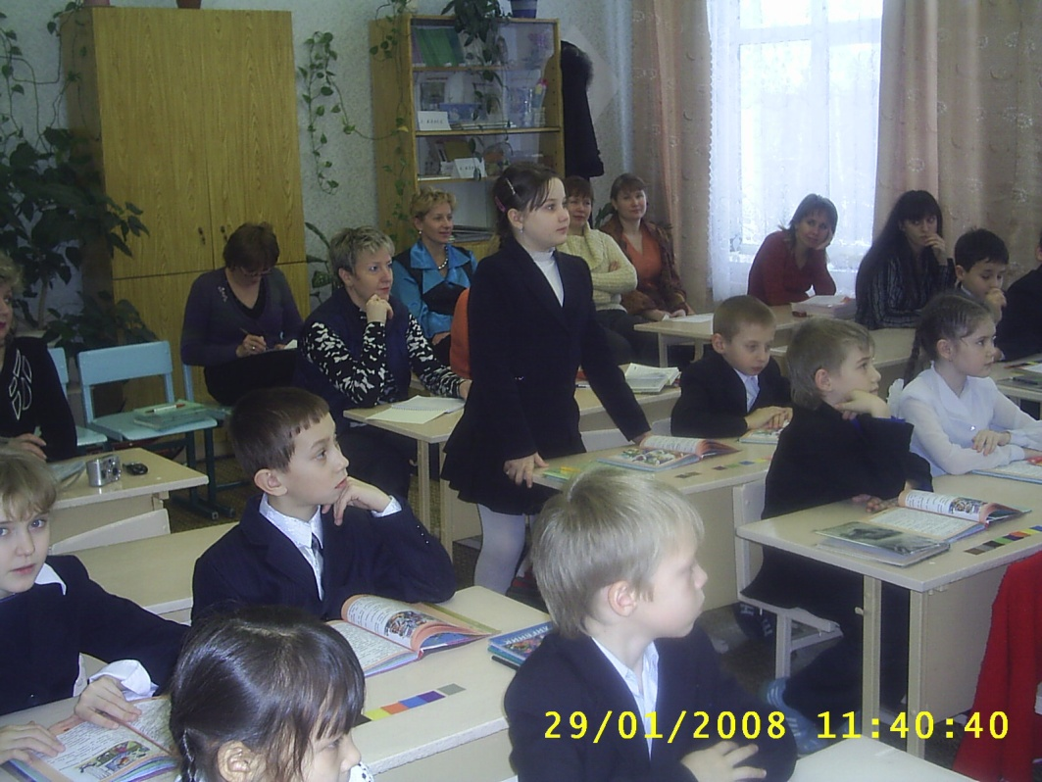
Март 2011 год. Республиканский семинар.
Интегрированный урок: Окружающий мир , ИЗО
«Разнообразие овощей и фруктов.» 1 класс
Якымива А.А.
Глинская Л.А.

Slide 17
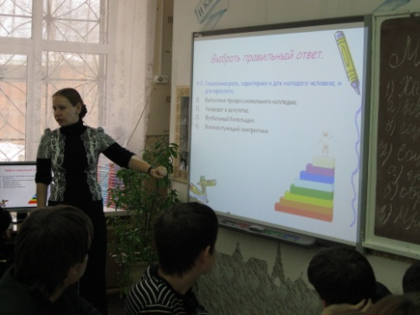
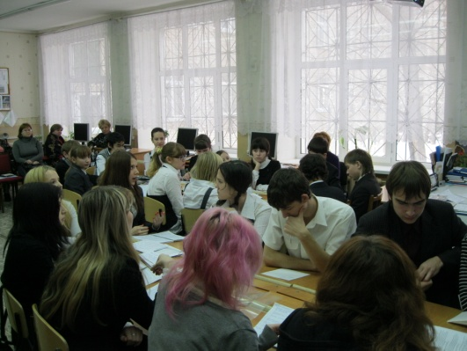
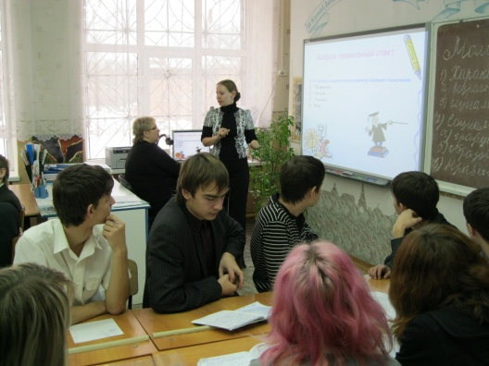
Март 2011 год. Республиканский семинар.
Интегрированные внеклассное мероприятие
Заседание научного общества
« Экоисследователь» 11 класс
Сергеева С.В.
Чепакова И.В.

Slide 18
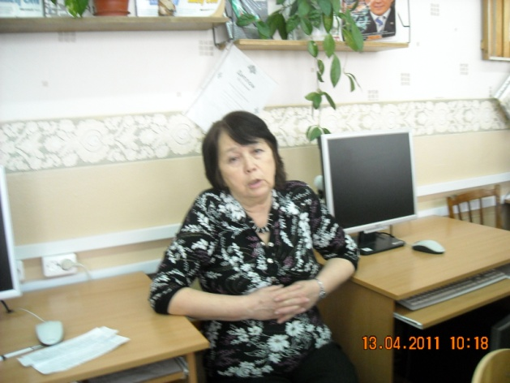
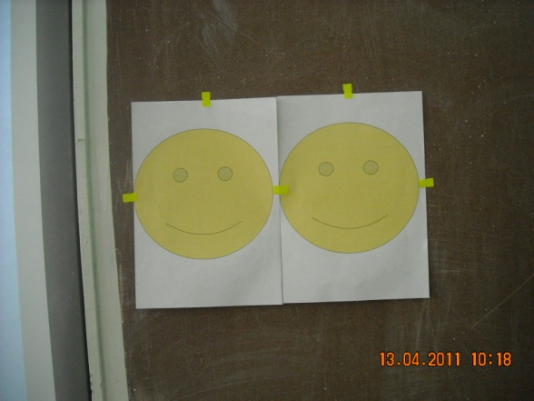
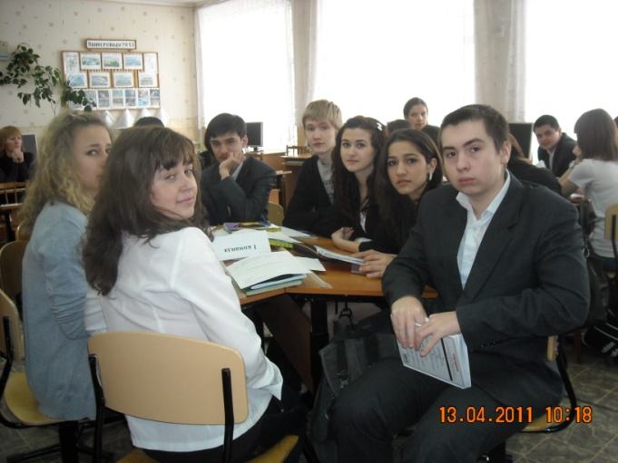
Апрель 2011 год. Республиканский семинар.
Интегрированный урок: Биология ,Химия «Роль химических вещества в клетке и их влияние на здоровье человека.» 9 класс
Минизанова Ф.М.
Силкина Н.Н.

Slide 19
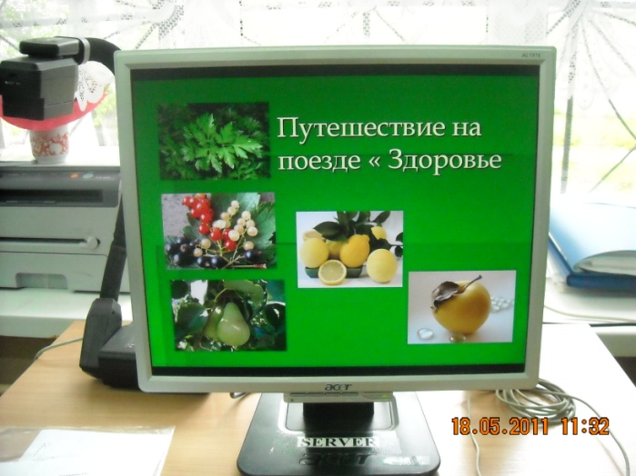
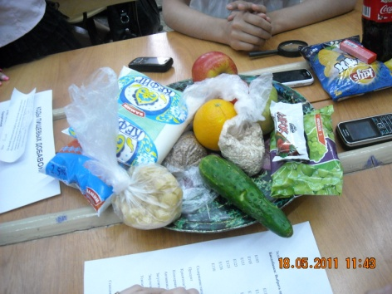
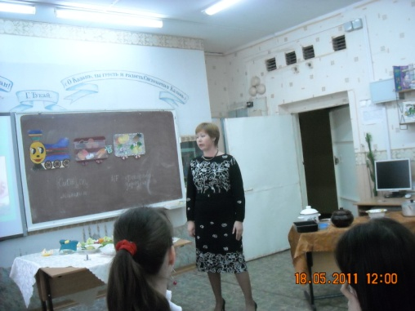
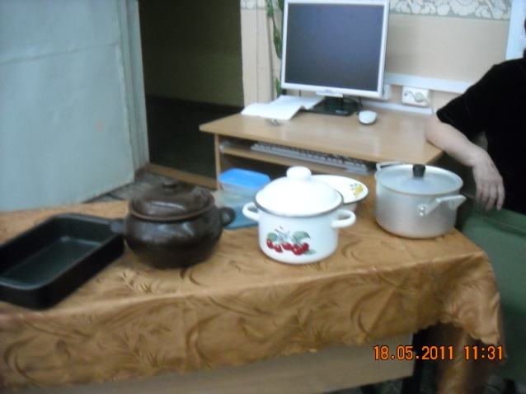
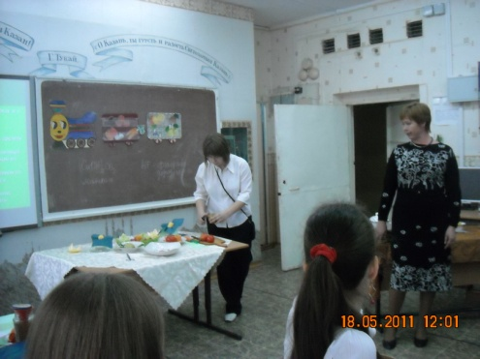
Май 2011 год. Республиканский семинар.
Интегрированное внеклассное мероприятие: Биология ,Химия, Технология
«Путешествие на поезде здоровья.» 9 класс
Минизанова Ф.М.
Силкина Н.Н.
Шаяхметова А.Г.

Slide 20
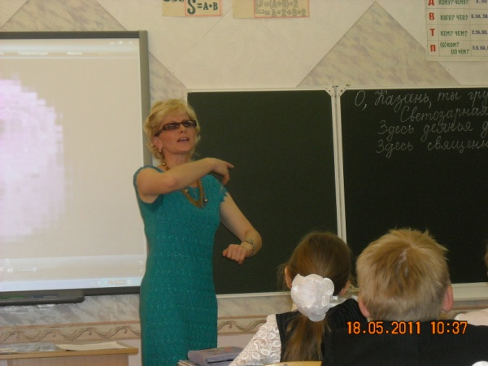



Май 2011 год. Республиканский семинар.
Интегрированный урок :Русский язык, Татарский язык
«Историческими тропами Татарстана » 3б класс
Бырина О.Б.
Маннапова Д.Ю.

Slide 21



Сентябрь 2011 год. Республиканский семинар.
Интегрированный урок :Технология, Татарский язык, ИЗО
«Дизайн интерьера кухни» 8а класс
Шаяхметова А.Г.
Маннапова Д.Ю.
Глинская Л.А.

Slide 22




Октябрь 2011 год. Республиканский семинар.
Интегрированный урок: Биология ,География « Мох сфагнум» 7 класс
Минизанова Ф.М.
Шарова М.В.

Slide 23






Интеграция дополнительного и общего образования
Учителя школы- учителя музыкальной школы

